Slide 1

Matkaraportti, Malaga
Matias Vahala

Slide 2
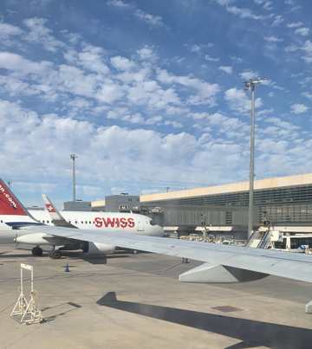
Mitä opin + kokemukset
Matkan aikana opin asumaan yksin, itsenäistymään, asumaan uudessa maassa, tapasin uusia ihmisiä ja sain mukavia kokemuksia.

Slide 3
Matkaraportti
Oma nimi: Matias Vahala
Opiskeltava ala: Media
Kv-vaihdon ajankohta: 11.1.2023-15.3.2023
Kaupunki ja maa: Espanja, Malaga
Työpaikan nimi: TUTORS
Työpaikan osoite ja/tai nettisivut: www.tutors.fi

Slide 4
Jaksolle hakeutuminen
Kuinka päädyit / innostuit hakemaan kv-jaksolle?
Ulkomaille lähteminen kuulosti mielekkäältä.
Mistä / keneltä kuulit / luit ensimmäisen kerran, että sinulla on mahdollista lähteä kv-jaksolle Keudassa?
Ope lähetti WhatsAppissa viestin työharjoittelu paikasta ja siitä että mahdollista lähteä Espanjaan.
Oliko valmistautumisesi kv-jaksolle riittävää? Vastasiko odotukset jakson todellisuutta?
Kyllä, ehdin valmistautua monta kuukautta ennen kuin lähdin jaksolle ja jakso ylitti odotukseni!

Slide 5
Jaksolle hakeutuminen
Mitä mieltä olit Keudan antamasta valmennuksesta? Oliko se riittävää?
Keudan valmennus oli riittävä minulle.
Tuleeko mieleesi kv-jaksoon liittyviä asioita, joista olisi ollut hyvä kuulla kv-valmennuksessa tai joista olisit halunnut tietää etukäteen?
Ei. Kaikki oli selvää ennen lähtöä.

Slide 6
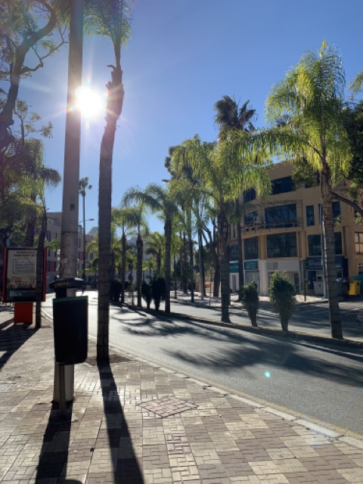
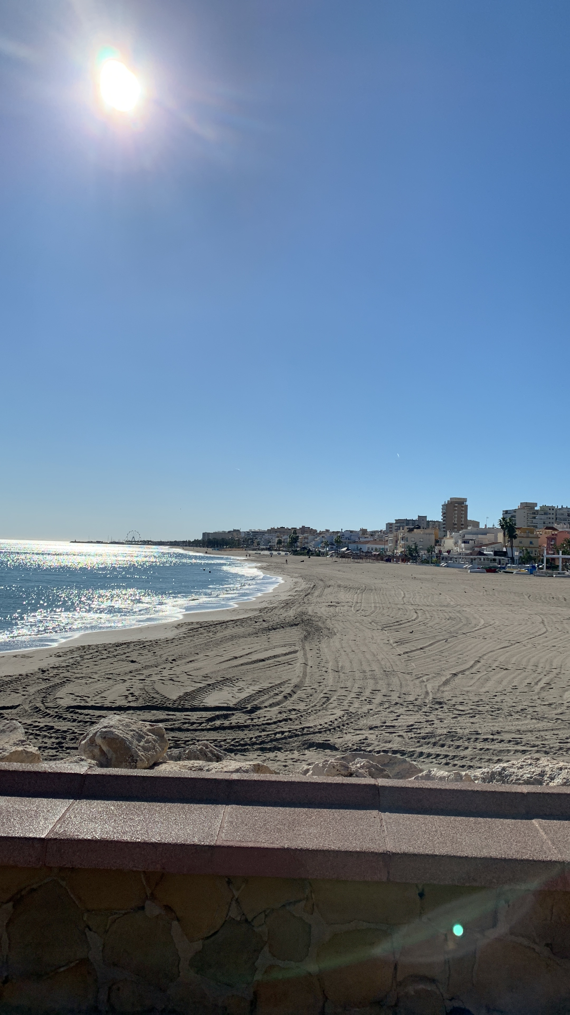
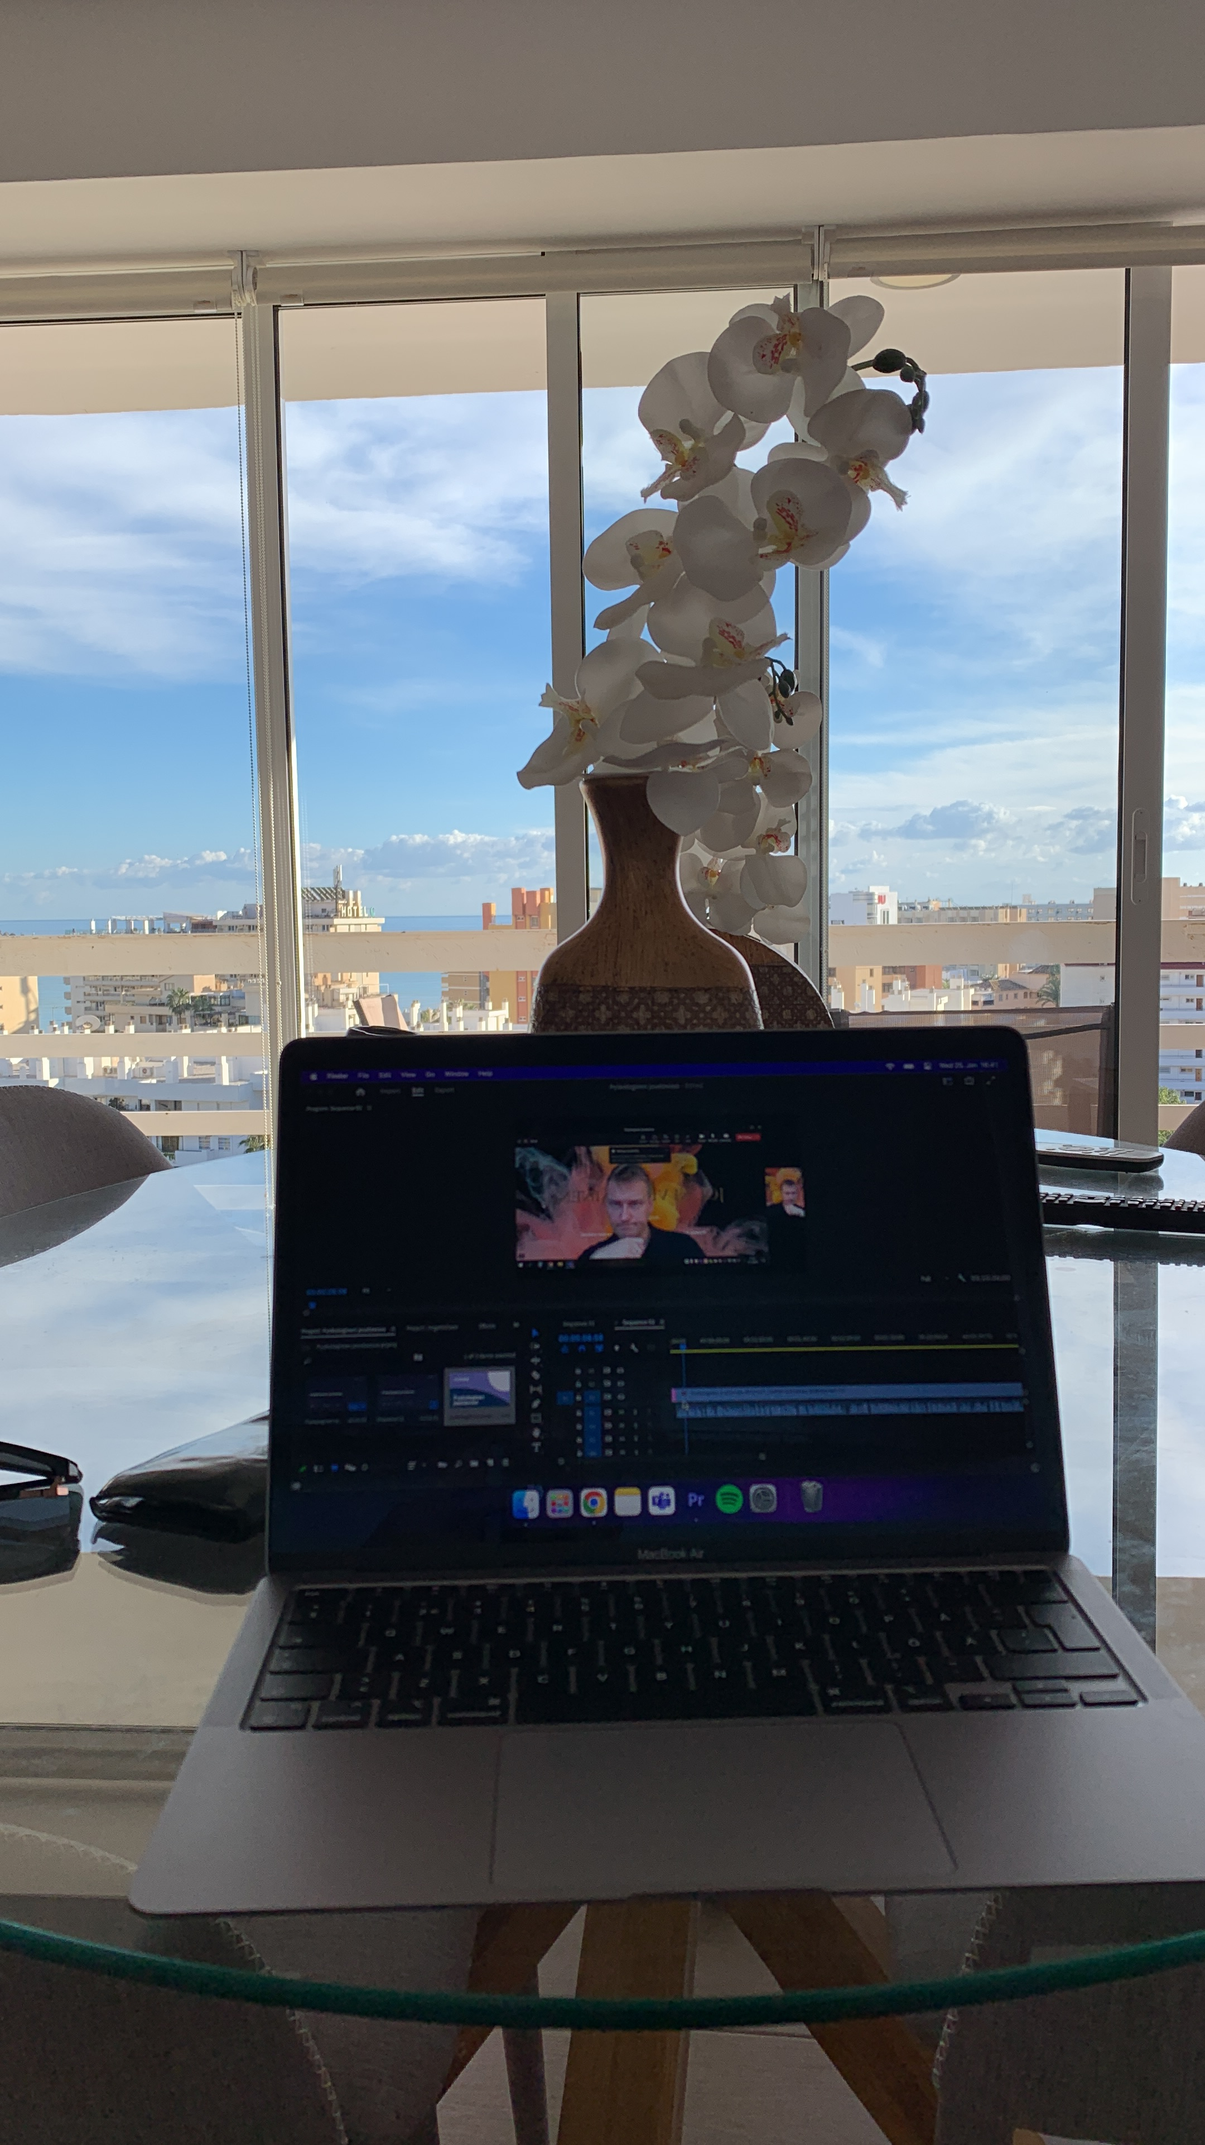
Kuvia

Slide 7
Koulu ja työssäoppimisjakso
Millaista työpaikalla / koulujaksolla oli?
Koulutusjakso oli mukava ja aika kului nopeasti.
Millaisia työpäiväsi tai koulupäiväsi olivat?
Hyviä. Aloitin 9 aamulla ja lopetin 5 illalta, mutta ei tuntunut koskaan pitkältä.
Millaisia eroja tai samankaltaisuuksia työkulttuurissa huomasit?
En huomannut eroa koska yritys on suomalainen ja tehtiin etänä silti kaikki.

Slide 8
Oppiminen ja ongelmanratkaisu
Minkälaisia ongelmia kv-jaksolla kohtasin ja miten ratkaisin ne
Olin muutaman kerran kipeänä, mutta ei muuta. Yksi ilta lukitsin itteni ulos talostani ja ei ollut avaimia. Joten piti matkata keskellö yötä Uberilla vuokranantajan luo Estaponaan. Onneksi hän oli vielä hereillä ja otin puhelimeni mukaan ennen kuin lukitsin itseni.
Mitä tulevien kohteeseen lähtevien Keudan opiskelijoiden olisi hyvä tietää kohteen kulttuurista ja elintavoista?
Torremolinos on hyvin rauhallinen ja erittäin paljon turisteja joka puolella.

Slide 9
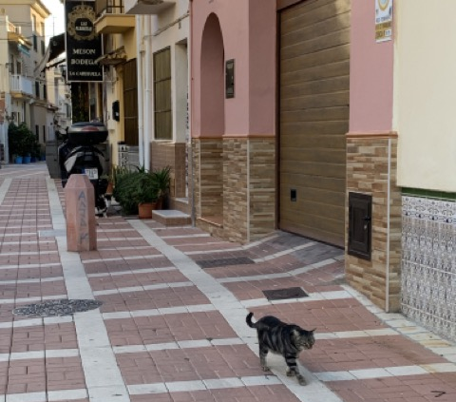
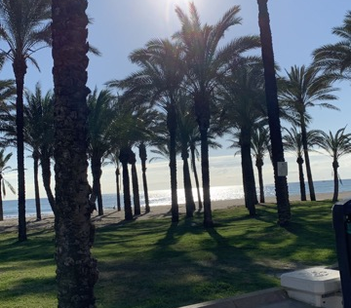
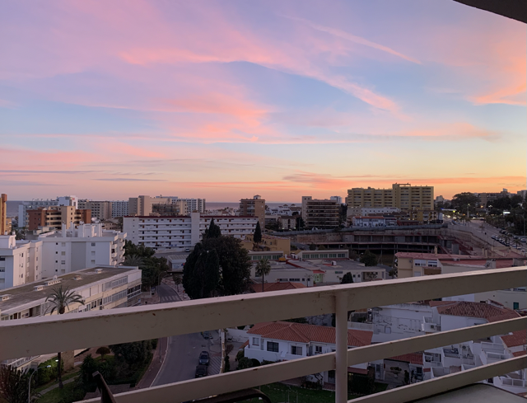
Kuvia

Slide 10
Matkustaminen
Valmistaudin lähtöön hankkimalla tietoa paikasta ja sen läheistöstä.
Hankin lennot Norwegianista ja Finnairista.
Olin ensimmästä kertaa lentokoneessa joten hiukan jännittävä kokemus, mutta lento oli hyvä ja meni nopeasti kuunnellessa äänikirjaa.
Valitsin ja ostin kämpän Airbnb:stä.

Slide 11
Kysymyksiä
Kokemuksen merkitys on suuri, siitä kannattaa ottaa kaikki irti ja tuoda esille työnhakutilanteissa. Pohdi mitä hyötyä ja merkitystä kv-jaksolla voisi olla urallasi?
Kv- jakso sai minut avoimeksi ja uteliaaksi uusista mahdollisuuksista ja tämä on vaikuttanut paljon minun tulevaisuuteen, koska teen etätyötä joten olen kiinnostunut työskentelemään eri puolilla maailmaa.

